Slide 1
Bismillahir Rahmanir Rahim

Slide 2
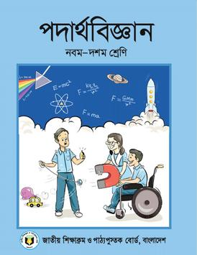
আজকের পাঠে সকলকে
স্বাগতম
মোহাম্মদ বদরুল আলম
সিনিয়র শিক্ষক
বেপজা পাবলিক স্কুল ও কলেজ
চট্টগ্রাম ইপিজেড
শ্রেণিঃ দশম বিষয়ঃপদার্থবিজ্ঞান
অধ্যায়ঃ চতুর্থ

Slide 3
আমাদের আজকের পাঠঃ-
কাজ ক্ষমতা ও শক্তি
এই পাঠশেষে তোমরা…
কাজ সম্পর্কিত হিসাব করতে পারবে
শক্তি সম্পর্কিত হিসাব করতে পারবে

Slide 4
কয়েকটি প্রয়োজনীয় সূত্র
এখানে,
W = কাজ
F = বল
X = দূরত্ব
m = ভর
g =অভিকর্ষজ ত্বরণ
h = উচ্চতা বা গভীরতা
v = বেগ
S = সরণ
$θ=$কোণ
কৃত কাজ, W = F x
= mgx
= F S cos θ
বিভব শক্তি $E_{p}$ = mgh
গতিশক্তি,$E_{k}$= $\frac{1}{2} {mv}^{2}$

Slide 5
কাজ
A
100 m
50m
$${30}^{0}$$
B
ভূমি
C
10 kg ভরের একটি বস্তু C বিন্দুতে রাখা আছে।
ক) বস্তুটিকে C থেকে A বিন্দুতে স্থানান্তর করতে কৃতকাজের পরিমাণ নির্ণয় কর।
খ) A বিন্দু থেকে বস্তুটি B বিন্দু বরাবর ছেড়ে দিলে কত উচুতে এর বিভব শক্তি
গতিশক্তির এক তৃতীয়াংশ হবে; বিশ্লেষণ কর।

Slide 6
ক - অংশের সমাধান
এখানে,
কৃত কাজ W = F S cos $θ$
= (10 kg $×$ 9.8 m$s^{−2})×$ 100 m $×$cos ${30}^{0}$
= ( 98$×$ 100 $×$ $\frac{√3}{2}$ ) J
= 490$√$3 J
= 848.705J
এখানে,
দূরত্ব S = 100 m
m = 10 kg
$θ$ = ${30}^{0}$
কৃত কাজের পরিমাণ 848.705J

Slide 7
(খ) অংশের সমাধান
ধরি, ভূমি হতে x মিটার উঁচুতে R বিন্দুতে বস্তুর বিভব শক্তি গতি শক্তির
এক তৃতীয়াংশ হবে।
এখানে, AB =50 m ,
BR=x m
AR = ( 50 -x) m
R বিন্দুতে বেগ v হলে , $v^{2}$ = $u^{2}$ + 2gh
বা, $v^{2}$ = $u^{2}$ + 2g ( 50 -x)
বা, $v^{2}$ = 0+ 2g ( 50 -x)
বা, $v^{2}$ = 0+ 2g ( 50 -x)
বা,$v^{2}$ = 2g ( 50 -x)
B
50m
R
A
C

Slide 8
(খ) অংশের সমাধান
R বিন্দুতে গতি শক্তি $E_{k}$= $\frac{1}{2}$ ${mv}^{2}$
= $\frac{1}{2}$ m$×$ 2g ( 50 -x)
= m g ( 50 –x)
ভূমি হতে x উচ্চতায় বিভব শক্তি,
$E_{p}$ = mgx
B
R
50m
A
C

Slide 9
প্রশ্নমতে , $E_{p}$ = $\frac{1}{3}$ $E_{k}$
বা, mgx = $\frac{1}{3}$ m g ( 50 –x)
বা, x = $\frac{1}{3}$ ( 50 –x)
বা, 3x = ( 50 –x)
বা, 4x = 50
বা, x = 50/4 = 12.5
$∴$ভূমি হতে 12.5 m উঁচুতে বিভব শক্তি ও গতিশক্তির এক তৃতীয়াংশ হবে।

Slide 10
মূল্যায়ন
এক জুল কাজ কাকে বলে?
যান্ত্রিক শক্তি কাকে বলে?
নিক্লিউয় ফিশান কাকে বলে?
বল প্রয়োগে সকল ক্ষেত্রে কাজ সম্পন্ন হয় না কেন?
ধনুকের রশি টেনে তীর ছোড়ার সময় শক্তি রূপান্তর ব্যাখ্যা কর।

Slide 11
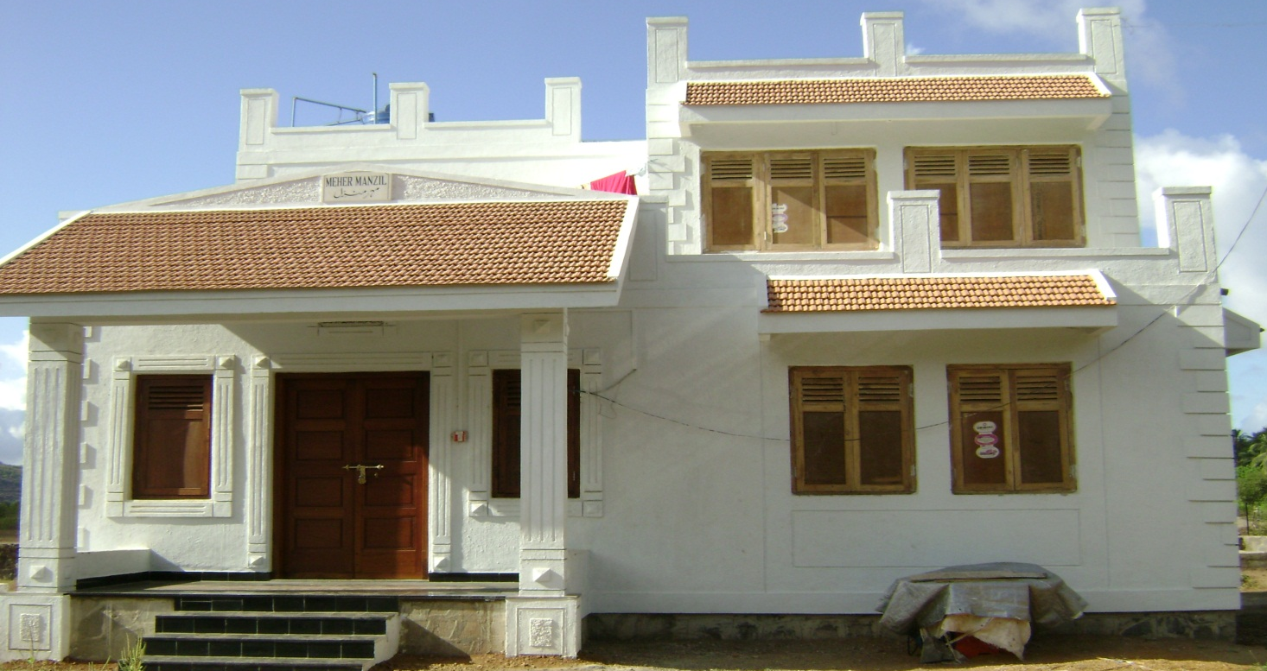
বাড়ির কাজ
একটি যন্ত্রের সাহায্যে 5 কুইন্টাল পানি 5 min এ 50 m উঁচুতে তুলতে পারে।
যন্ত্রটির কর্মদক্ষতা 60%।
ক) যন্ত্রটির প্রদত্ত ক্ষমতা নির্ণয় কর।
খ) যন্ত্রটির কর্মদক্ষতা 10% বেশি হলে ব্যয়িত শক্তির পরিবর্তন ব্যাখ্যা কর।

Slide 12
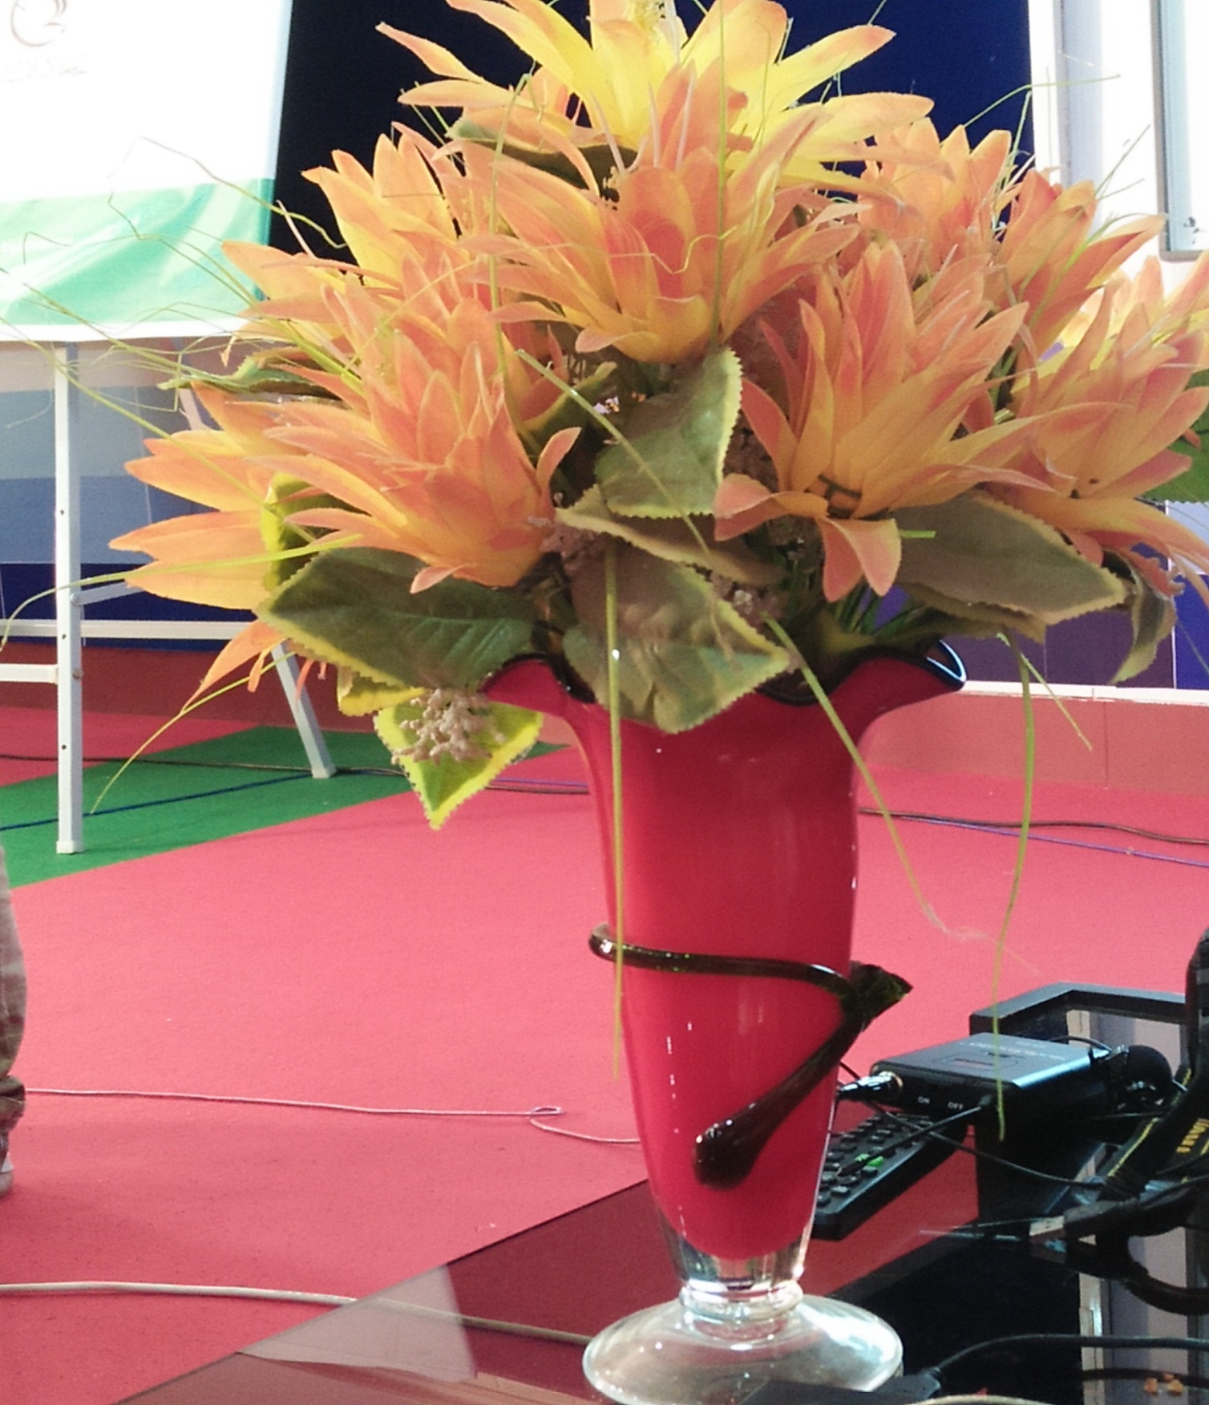
সবাই মাস্ক পরিধান করি
সামাজিক দূরত্ব বজায় রাখি
নিরাপদে থাকি
আল্লাহ সহায়

